Slide 1
Møte i Indre Østfold
Olav Skinnes
22.10.21

Slide 2
Nytt fra Viken
Endringer i fylkesrådet
Næringstilskudd
Andre tilskudd
Næring
Utdanning
Videre prosess i Viken

Slide 3
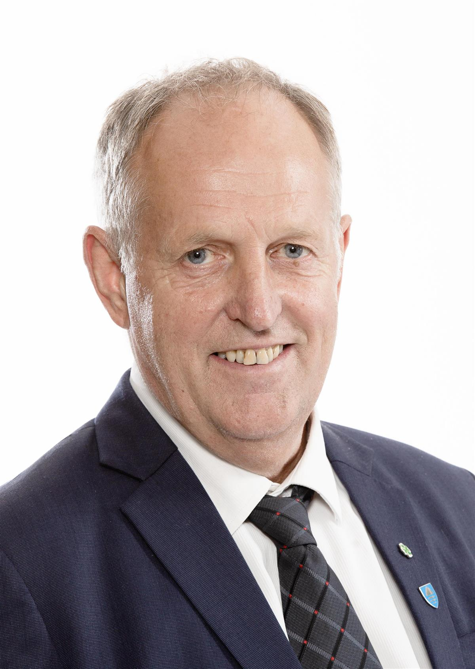
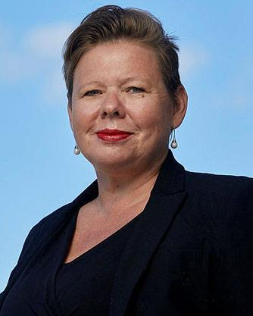
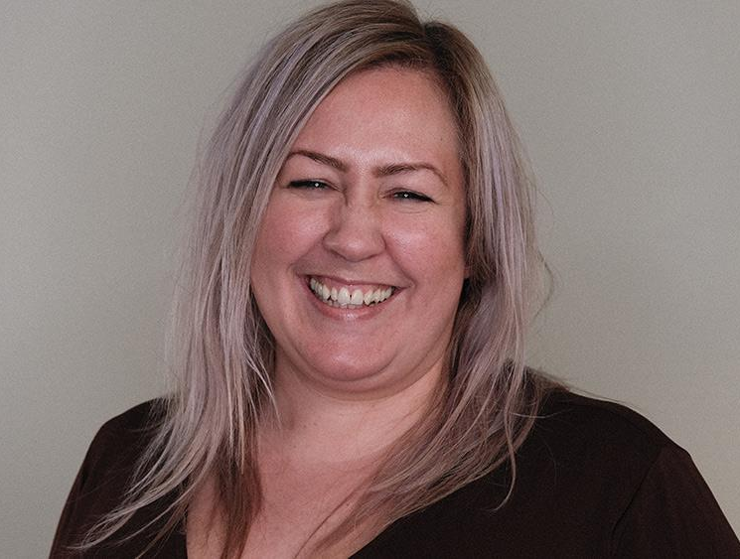
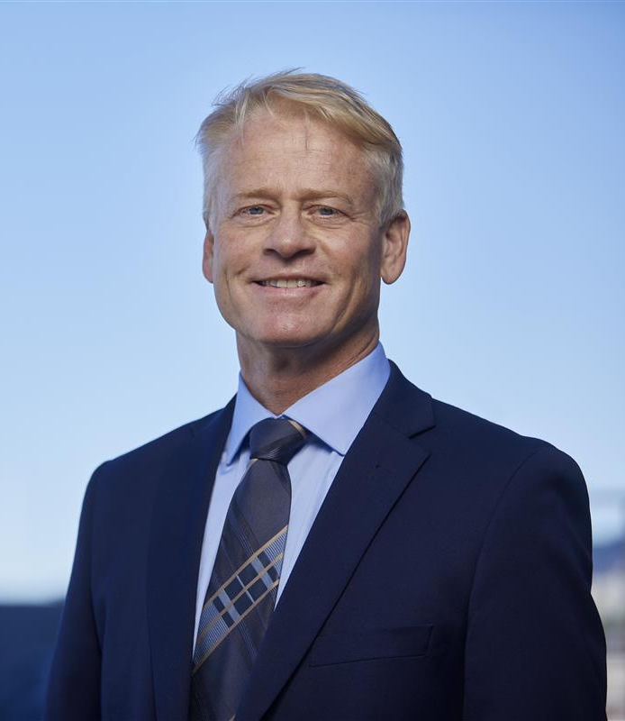
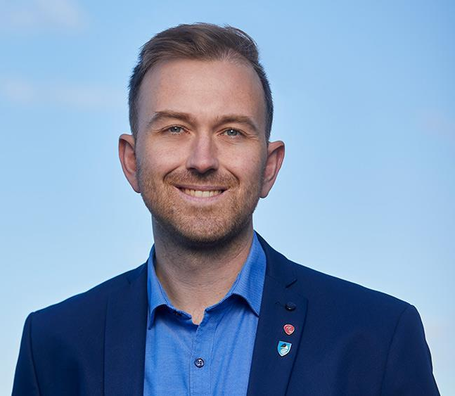
Endringer i fylkesrådet

Slide 4
Næringstilskudd
BIO-midler
91 bedrifter har fått støtte i 2021
Nye 60 millioner kr. utlyst. Løpende behandling av saker
Næringsutvikling og innovasjon
18 millioner, frist 27. oktober
Kommuner kan søke
Næringsutvikling i distriktene
Inkluderer næringsutviklingstiltak for Bygdemiljøpakke Lunner
frist 20. november
KulturArvOpplevelser
bidra til utvikling av opplevelser der kultur, natur, mat, og aktiviteter settes sammen til et attraktivt tilbud til turister, andre besøkende og lokalbefolkning
Frist 22. oktober

Slide 5
Andre tilskudd
Ladeinfrastruktur, 5 millioner kr
Både kommuner og private hurtigladeoperatører kan søke, frist 15.11.21
Omfatter Nannestad, Hurdal, Gjerdrum og Nes
Tilskudd til tiltak for barn og unges psykiske helse, 4 millioner kr
frist 15.11.21
Lavterskeltilbud, tilgjengelige for alle og gratis å bruke
Alle kommuner i Viken kan søke om mellom 200 000 kr - 400 000 kr
Tilskudd til bedre tilgjengelighet i friluftsområder, frist 15.11.21
Tilskudd til kulturarv og friluftsliv - kulturhistoriske veier/stier og tilrettelagte ferdselsminner, løpende behandling

Slide 6
Næring
Etablerertjenesten
Felles etablerertjeneste for hele Viken
Basert på samarbeidsavtaler med kommuner/regioner
Egne avtaler med NAV og Innovasjon Norge, lokal og regionalt.
Landbruksstrategi
høringen avsluttet
til behandling

Slide 7
Utdanning
Analyse av tilbudsstrukturen i Viken:
hvilke utdanningstilbud på hvilke skoler
likeverdig, bærekraftig og fremtidsrettet utdanningstilbud for alle elever

